Slide 1
Ensaio Técnico para Flautas
Setor Centro – Ipiranga-SP
26/10/2024

Slide 2
Programação
Fundamentos Básicos da Flauta
Respiração
Embocadura
Postura e Digitação
Afinação
Prática de Conjunto
Dúvidas

Slide 3

HINO 160
“Sou o Caminho, a Verdade e a Vida”

Slide 4
Fundamentos Básicos da Flauta Transversal Objetivo
Conscientizar da necessidade de melhoria no nível técnico dos músicos e instrutores de flauta transversal.
Corrigir de imediato possíveis falhas e deficiências técnicas de execução e de ensino;
Estimular os instrutores de flauta transversal a dar continuidade aos estudos para aperfeiçoamento pessoal;
Formar MULTIPLICADORES.
Reunião Técnica para Flautas

Slide 5
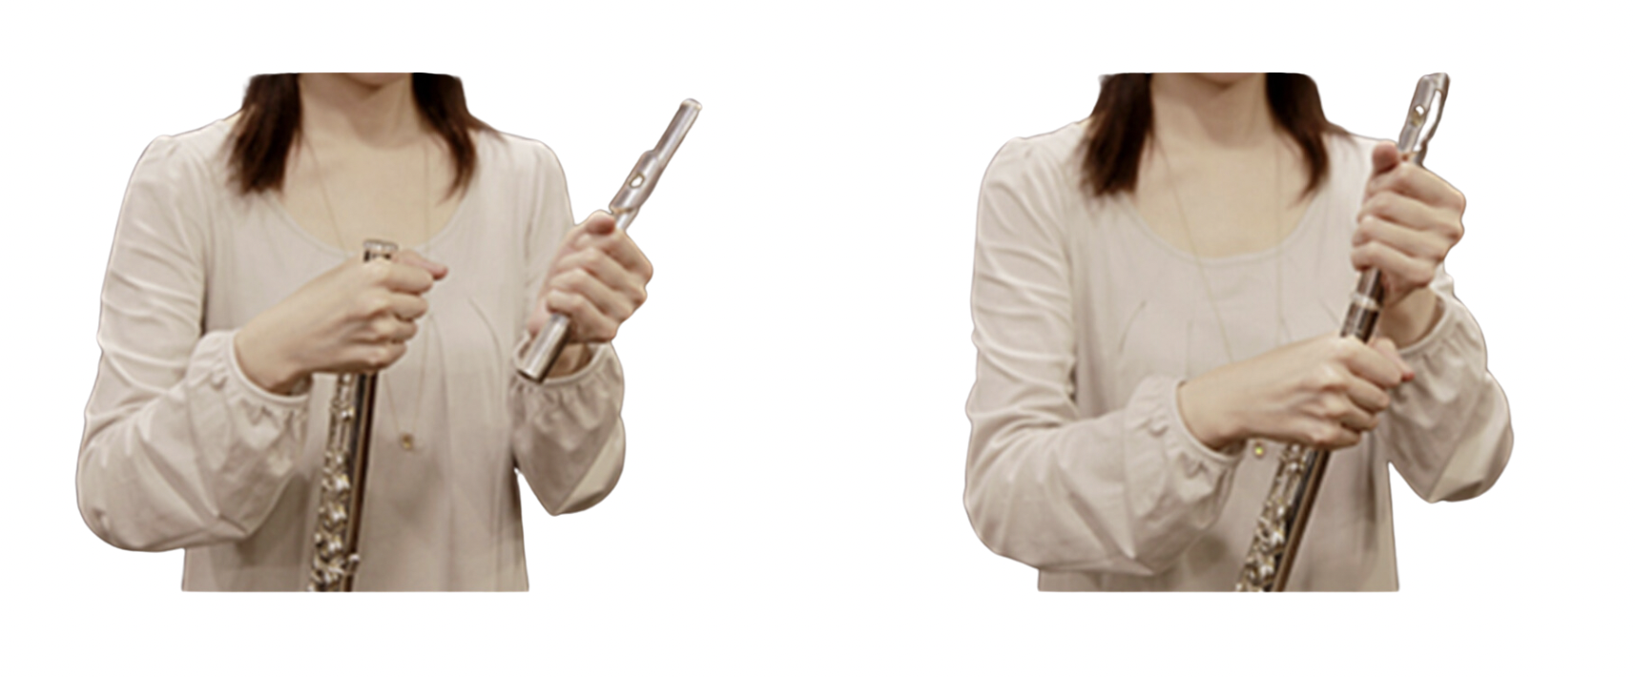
Montagem e Alinhamento Encaixando o bocal no corpo
Reunião Técnica para Flautas

Slide 6
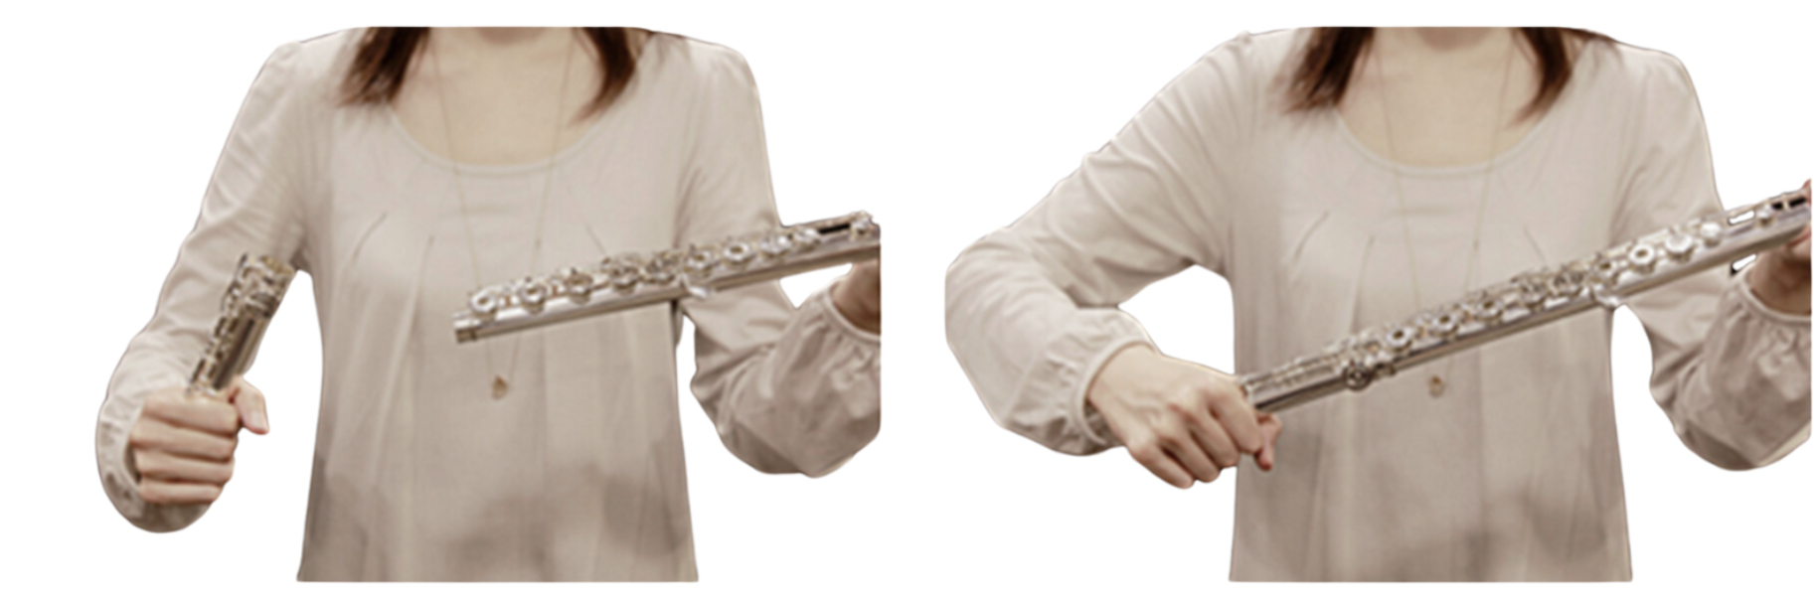
Montagem e Alinhamento Encaixando o pé no corpo
Reunião Técnica para Flautas

Slide 7
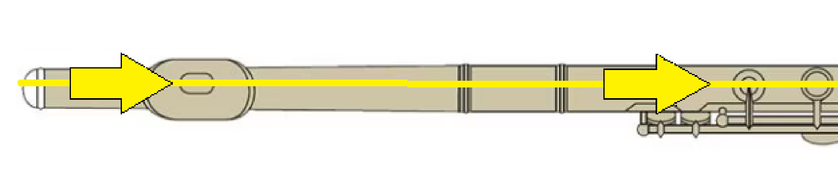
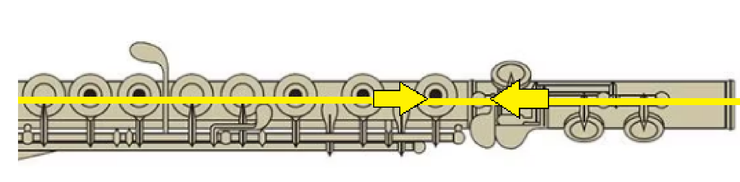
Montagem e Alinhamento Alinhamento entre as partes
Reunião Técnica para Flautas

Slide 8
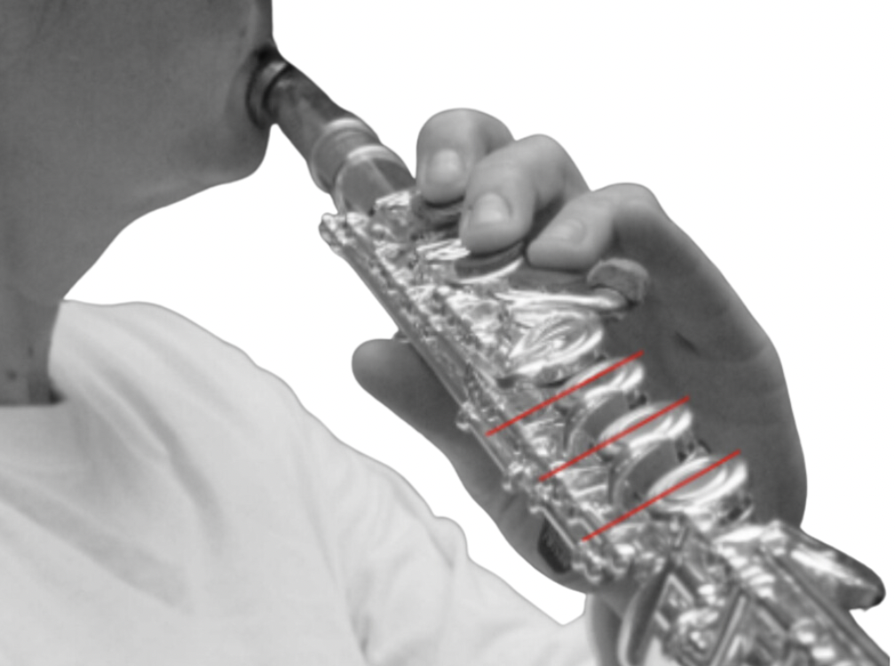
Montagem e Alinhamento Alinhamento entre as partes
Um bocal desalinhado pode fazer com que o aluno segure a flauta com as chaves inclinadas para trás. Ou seja, a flauta fica instável e necessita ser agarrada.
Reunião Técnica para Flautas

Slide 9
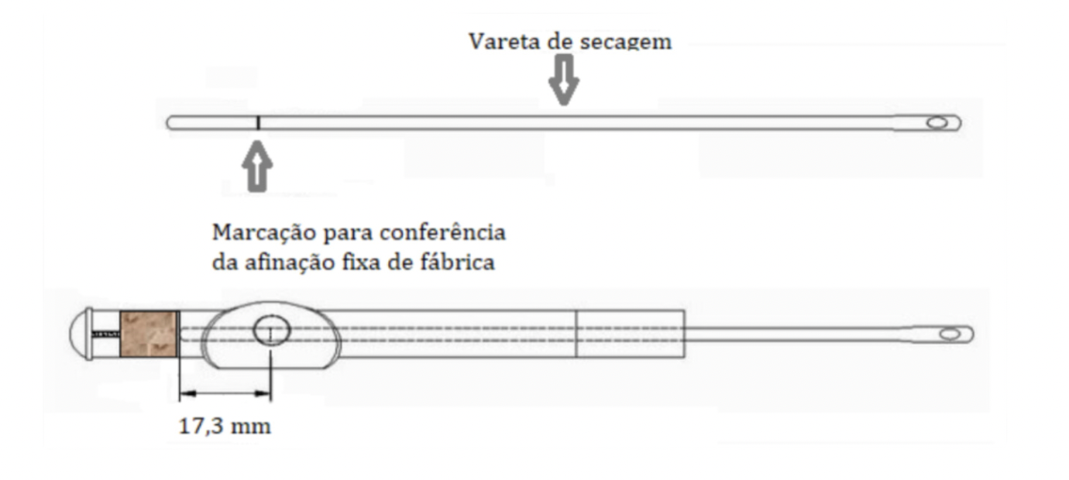
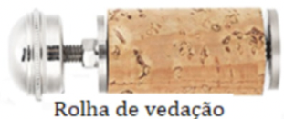
Bocal
Reunião Técnica para Flautas

Slide 10
Bocal
Os fabricantes sempre produzem seus bocais alguns milímetros mais curtos ( por volta de 4mm)
para dar maior flexibilidade ao flautista
Reunião Técnica para Flautas

Slide 11
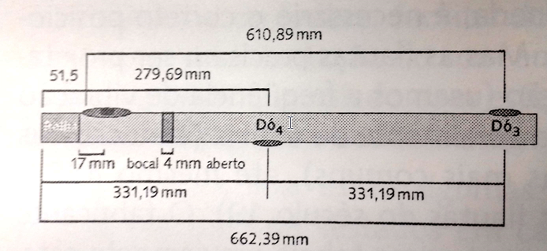
Posição acusticamente correta do bocal
Comprimento da coluna de ar (em milímetros) a partir da rolha do bocal até o centro do orifício correspondente
Figura 1: Proporções correta de uma flauta Lá=440
Reunião Técnica para Flautas

Slide 12
Dó# (Réb)
Como saber se o bocal está na posição que o fabricante projetou?
Toque a nota Do# médio e confira com o harmônico da mesma nota (posição Dó# grave com a coluna de ar do dó médio)

Slide 13
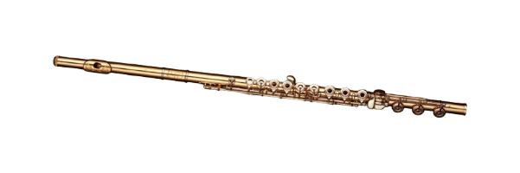
Postura

Slide 14
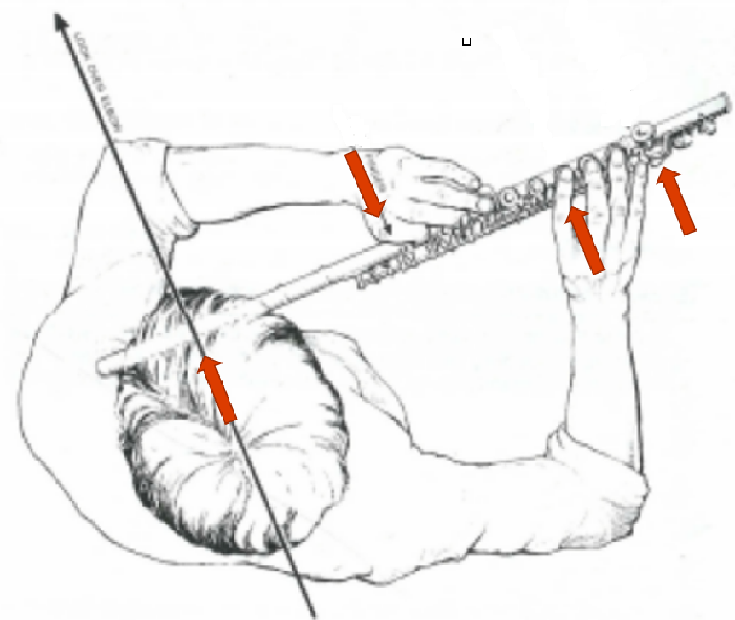
Pontos de Sustentação
Reunião Técnica para Flautas

Slide 15
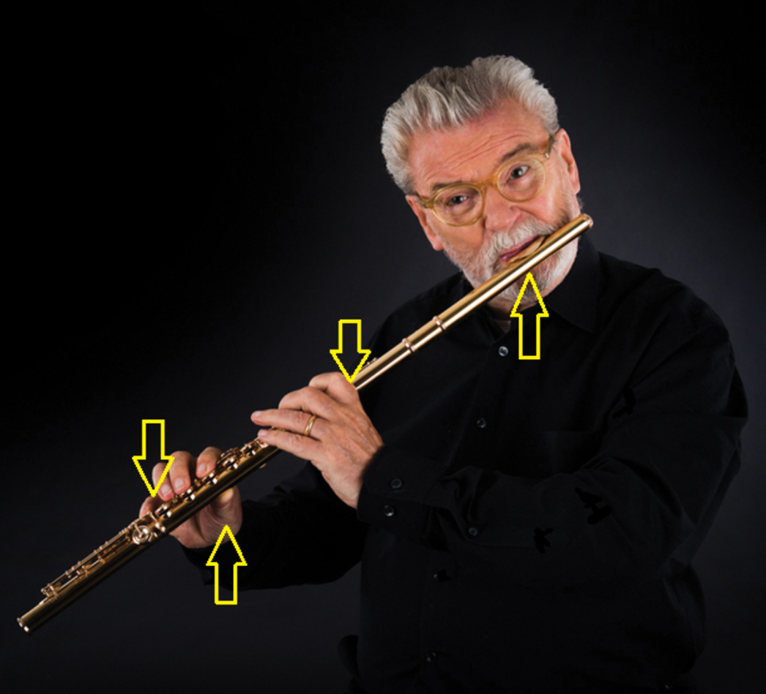
Pontos de Sustentação
Reunião Técnica para Flautas

Slide 16
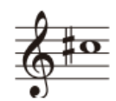
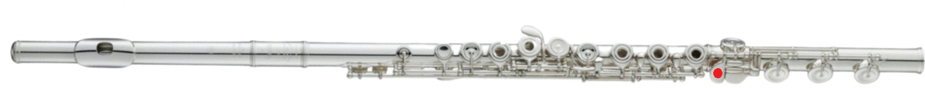
Montagem e Alinhamento Nota de Equilíbrio
Reunião Técnica para Flautas

Slide 17
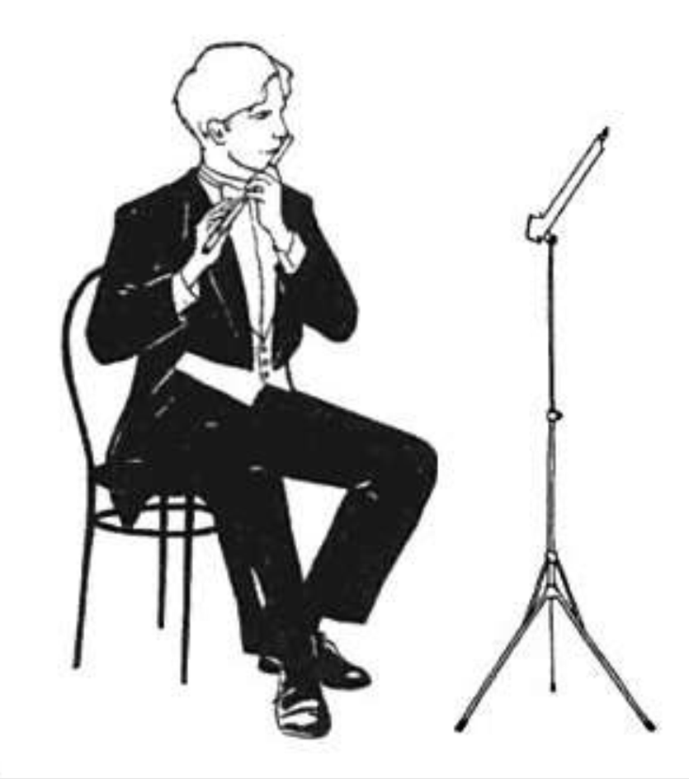
Postura
Reunião Técnica para Flautas

Slide 18
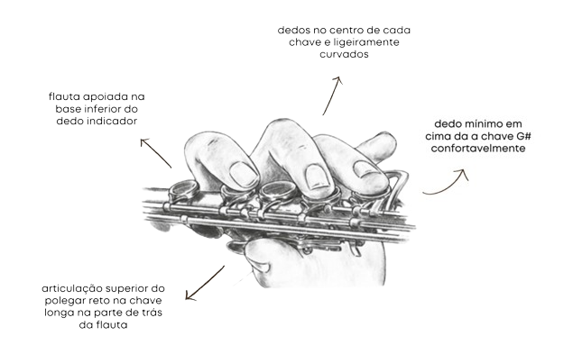
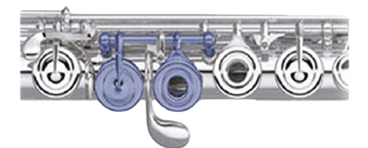
Postura
Reunião Técnica para Flautas

Slide 19
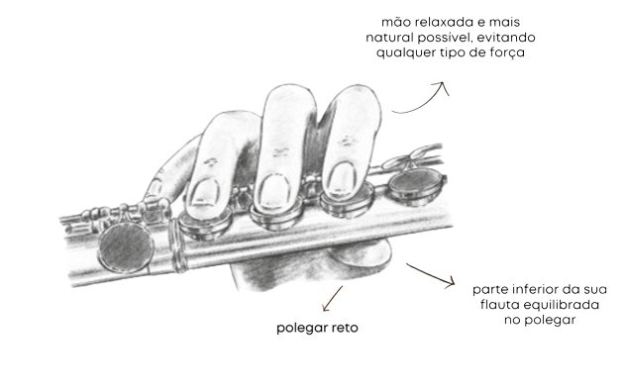
Postura Mãos e dedos
Reunião Técnica para Flautas

Slide 20
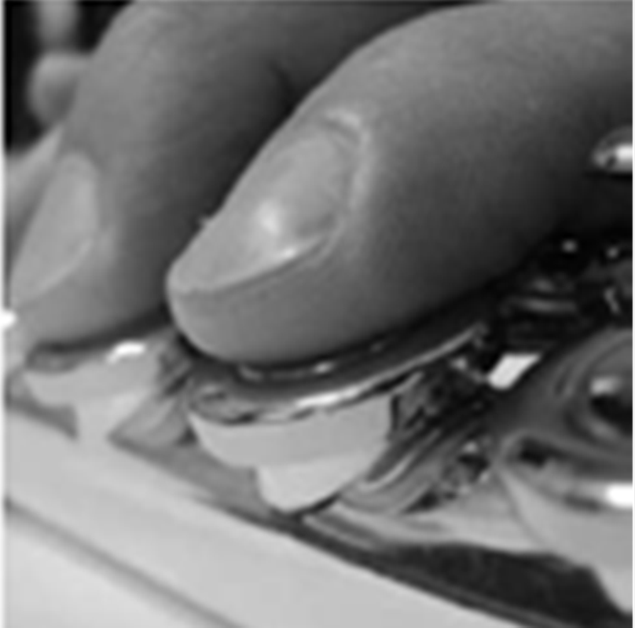
Postura Mãos e dedos
Nunca tencione os dedos das mãos, deixe-os relaxados e com toques suaves nas chaves
A parte macia dos dedos devem apertar o centro das chaves
Reunião Técnica para Flautas

Slide 21
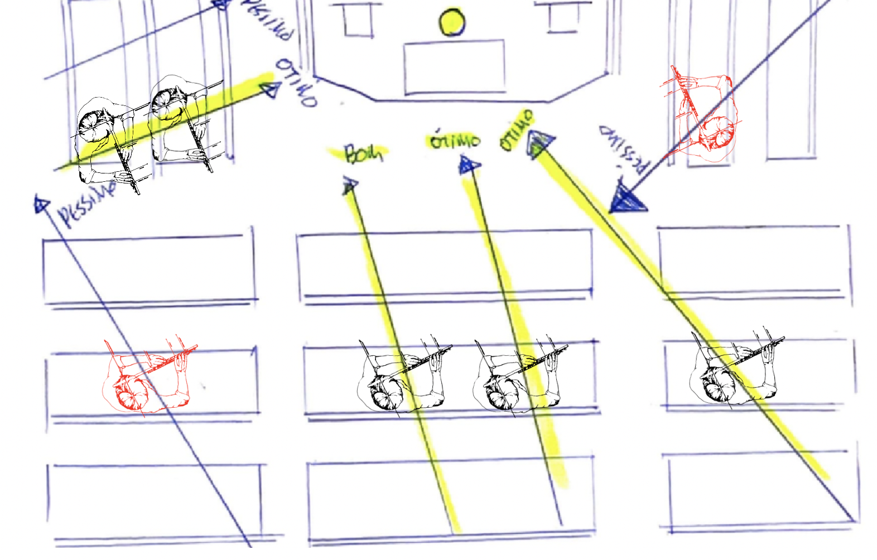
Postura Escolhendo os melhores lugares
Nos ensaios locais e regionais, é recomendável escolher um assento o mais à direita possível, de modo que a pessoa que estiver conduzindo ou regendo fique à sua esquerda, evitando comprometer sua postura. Além disso, é aconselhável sentar-se no banco com o hinário alinhado à perna esquerda.
Reunião Técnica para Flautas

Slide 22
Respiração
.

Slide 23
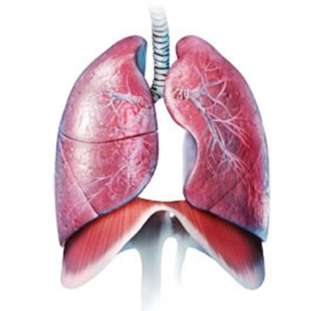
Respiração
Respiração – inspiração a tempo e expiração com apoio;
Inspire Segure Expire (TS) Descanse
½ ½ 8 ½
Pulmão
Diafragma

Slide 24
HINO 69
“A família de Jesus”

Slide 25
HINO 253
“Foi alegre, ditoso o dia”

Slide 26
Embocadura
.

Slide 27
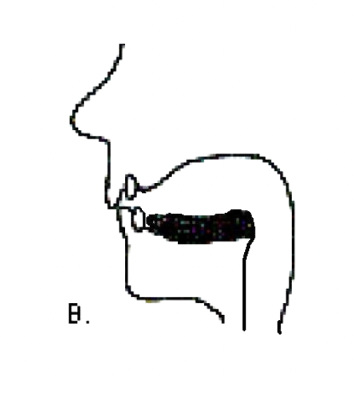
Embocadura Conceito
A embocadura é a posição dos lábios e da musculatura facial correta para se obter o som do instrumento.
Reunião Técnica para Flautas

Slide 28
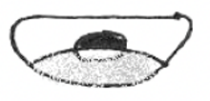
Embocadura
Posição bucal, o mais natural possível;
Garganta relaxada e aberta;
Orifício labial no centro do bocal;
O lábio inferior deve avançar até 1/3 do furo do porta-lábio
Reunião Técnica para Flautas

Slide 29
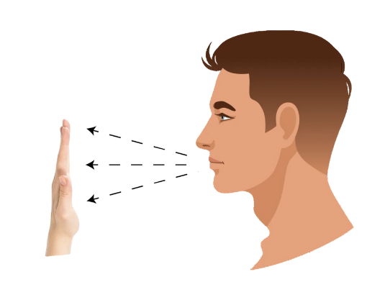
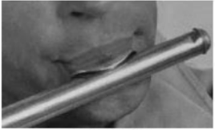
Embocadura Exercício
Reunião Técnica para Flautas

Slide 30
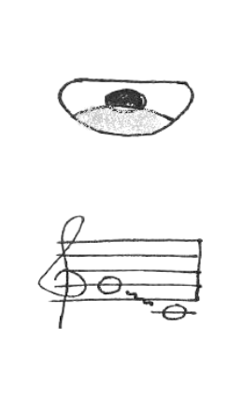
Embocadura Notas graves
Notas graves: O sopro requer um maior volume de ar, com menor velocidade. Isso se consegue deixando a boca mais relaxada e com um orifício um pouco maior.
Reunião Técnica para Flautas

Slide 31
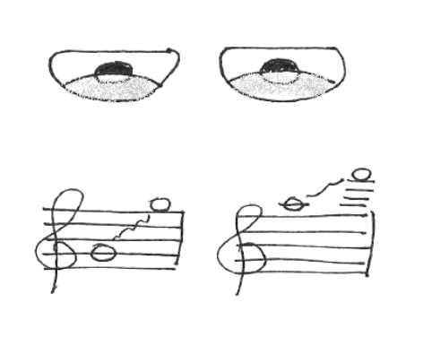
Embocadura Notas agudas
Notas agudas: o sopro precisa de menor volume de ar, com maior velocidade. Isso se consegue direcionando o sopro mais para frente, e produzindo um orifício menor.
Reunião Técnica para Flautas

Slide 32
Embocadura Conceito
A embocadura é impactada facilmente por fatores externos, por exemplo:
Postura
Equilíbrio
Pontos de sustentação
Direção
Se algum desses fatores falhar, a qualidade do som será comprometida.
Reunião Técnica para Flautas

Slide 33
Embocadura
A embocadura é impactada facilmente por fatores externos, por exemplo:
Postura
Equilíbrio
Pontos de sustentação
Direção
Se algum desses fatores falhar, a qualidade do som será comprometida.
Reunião Técnica para Flautas

Slide 34
HINO 312
“Tributos de louvor”

Slide 35
Digitação

Slide 36
Dó

Slide 37
Dó# (Réb)

Slide 38
Ré# (mib)

Slide 39
HINO 374
“Santo! Santo! Santo!”

Slide 40
Mi

Slide 41
Fá

Slide 42
Fá#
Hino 283
Tocar na escrita do hinário.
Tocar oitava acima.

Slide 43
HINO 283
“Quero, ó Senhor, ir Contigo ao céu”

Slide 44
Afinação

Slide 45
Afinação
A flauta não se toca afinado, se toca afinando !
Afinação pessoal (Treino Exercícios);
Posição da cortiça;
Posição acusticamente correta do bocal;
Ajuste do bocal;
Afinando com o órgão / no ensaio / no culto / dias frios;
Problemas de afinação devido a embocadura (exercício), má postura, alinhamento do bocal;
Registros;
Exercícios / Demonstração.
Reunião Técnica para Flautas

Slide 46


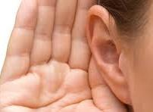
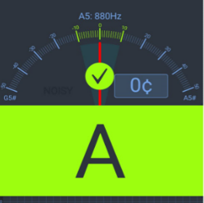
Afinação
No processo de afinação devemos “Sempre buscar a afinação”.
Quem canta afinado, toca afinado.
Depois
toque buscando
a afinação
Primeiro ouça......
VAMOS AFINAR JUNTOS?
Reunião Técnica para Flautas

Slide 47
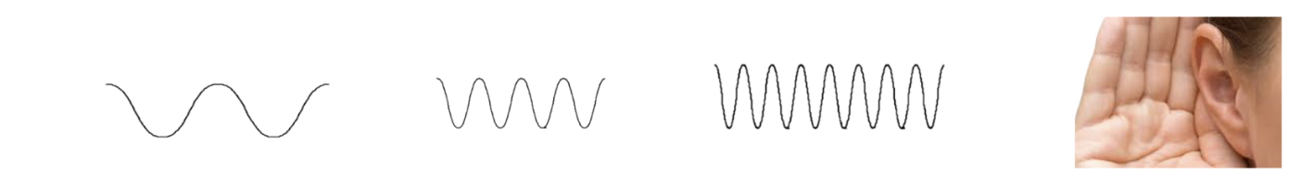
Afinação Conceito
Ouça e depois toque buscando a afinação;
Condicione seu ouvido para corrigir falhas na afinação (prática);
Pratique o canto, quem canta afinado também toca afinado.
Reunião Técnica para Flautas

Slide 48
Fundamentos
A direção e a velocidade do ar determinam o som e a afinação. Marcel Moyse
Reunião Técnica para Flautas

Slide 49
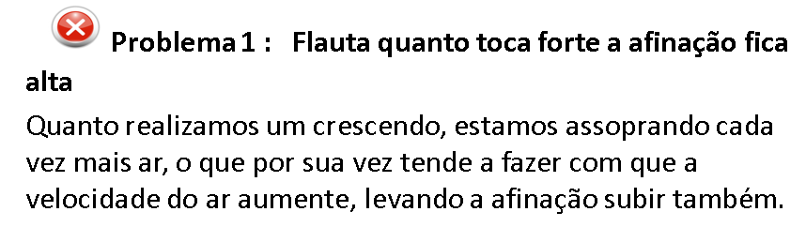
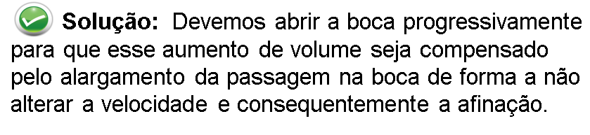
Entendendo a Velocidade do Ar e Aprendendo a dominar a Afinação :

Slide 50


Entendendo a Velocidade do Ar e Aprendendo a dominar a Afinação :
Problema 2 : Flauta quanto toca piano a afinação fica baixo
Num Diminuendo devemos proceder de forma oposta: a medida que sopramos menos ar para diminuir o som ( o que tende a cair a afinação)
Solução: devemos compensar, fechando mais a boca para que a velocidade do ar não diminua e a afinação não caia.

Slide 51
HINO 351
“Senhor, à Tua presença”

Slide 52
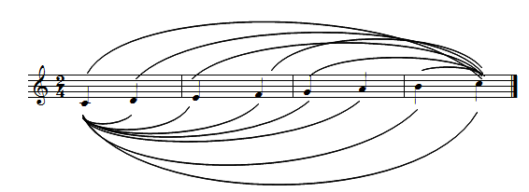


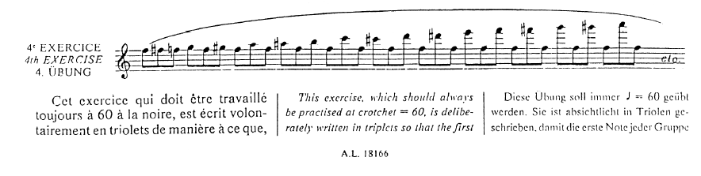
Exercícios de Flexibilidade
Pag. 18 - Moyse

Slide 53
HINO 235
“Um amor imenso”

Slide 54
Deus seja louvado!

